Slide 1





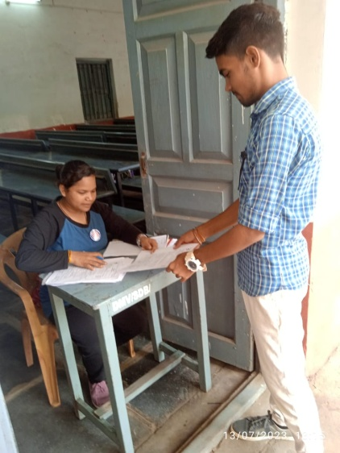
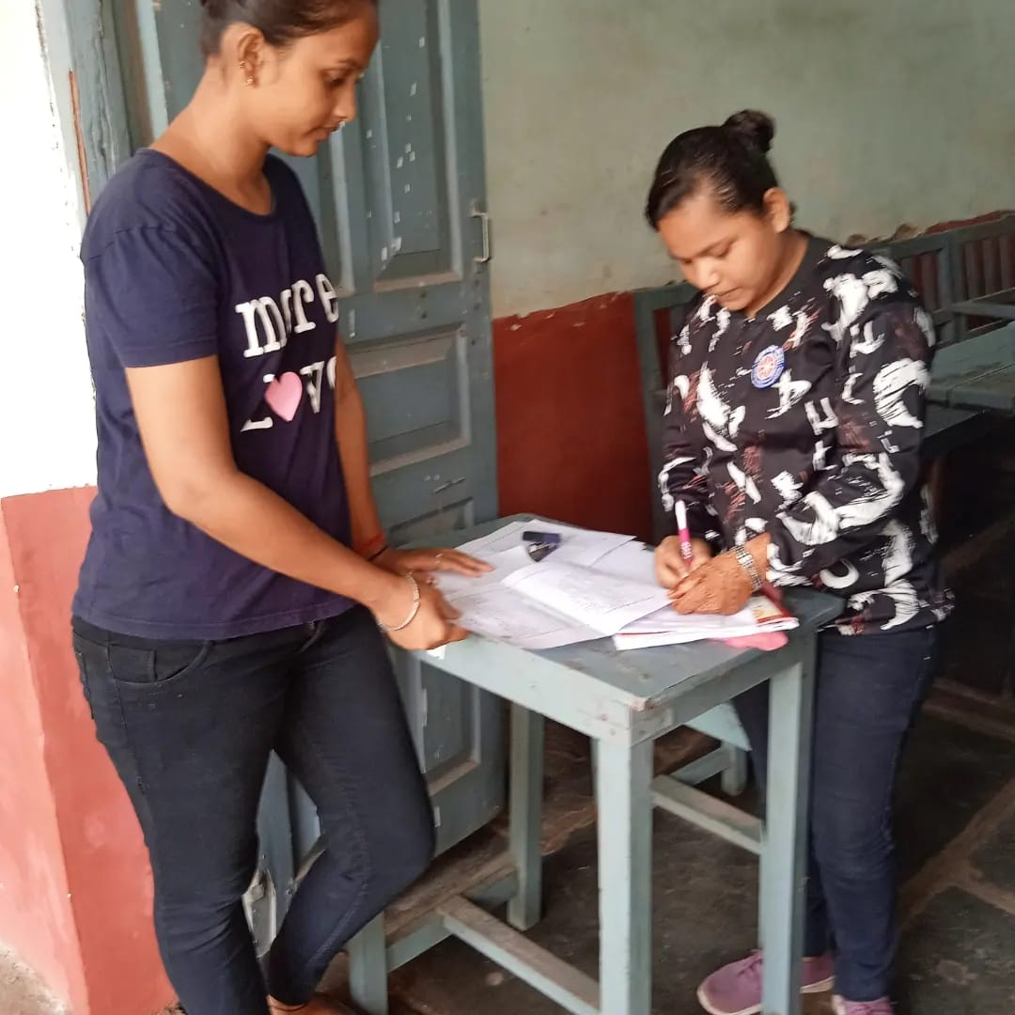
मतदाता जागरूकता अभियान 2023
दिनाकं:- 14 जुलाई 2023 स्थान:- दुर्गा कॉलेज

Slide 2
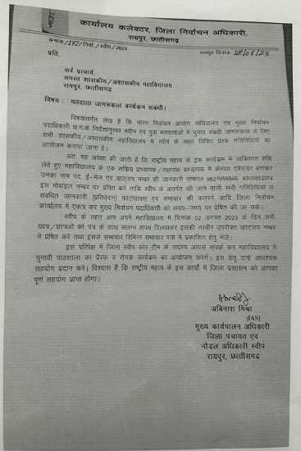
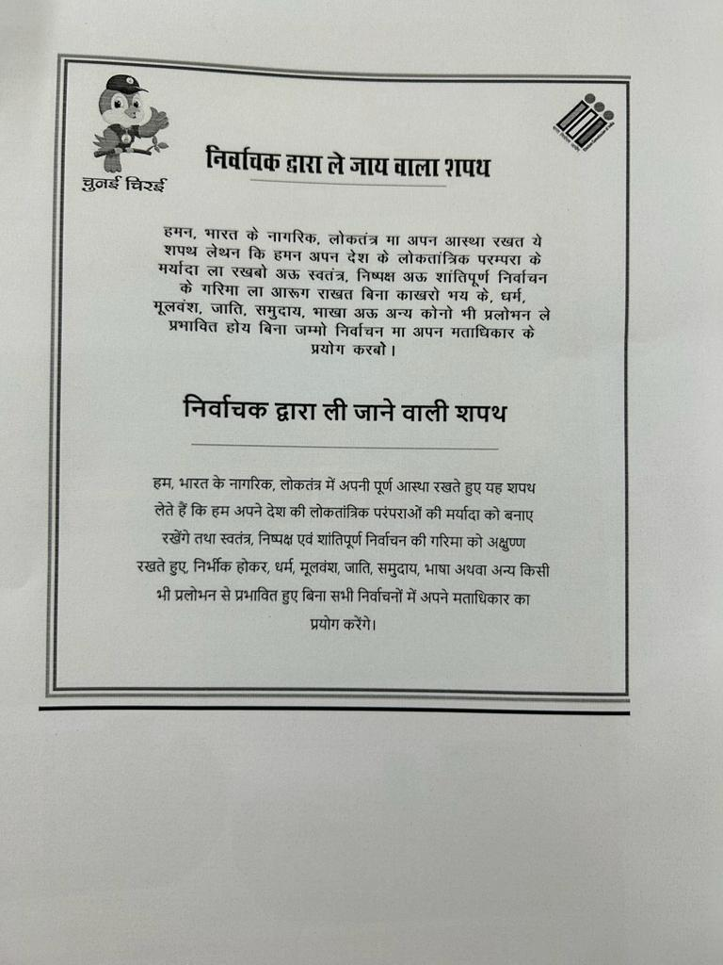
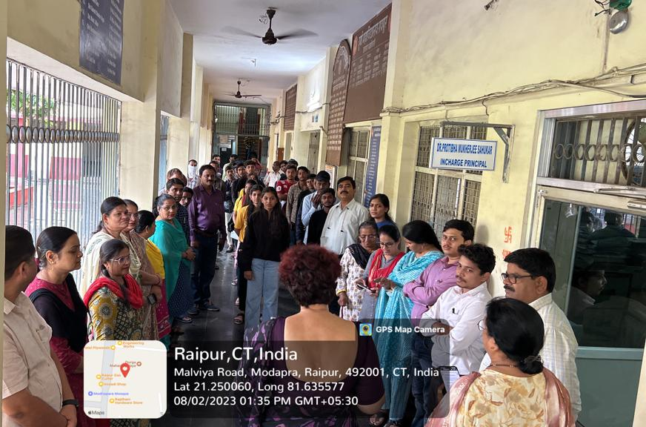
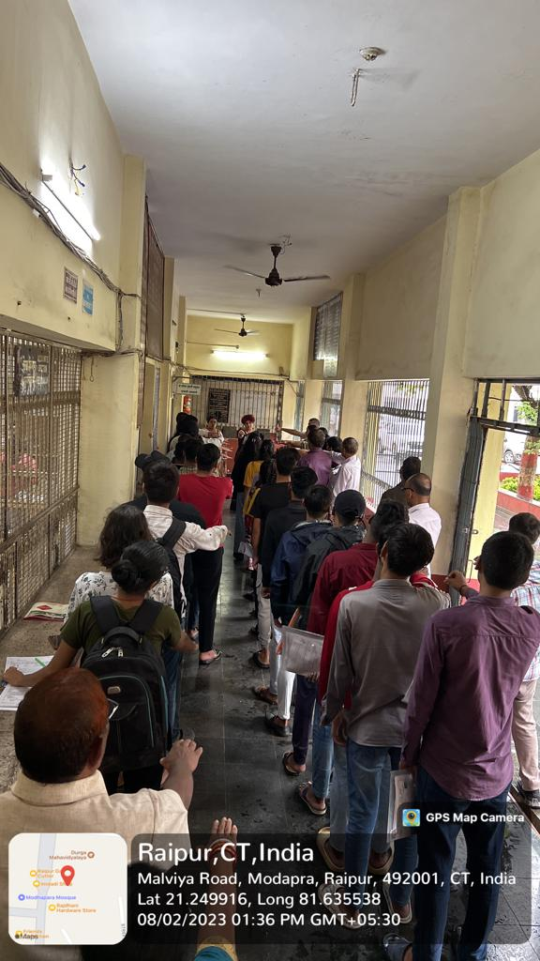
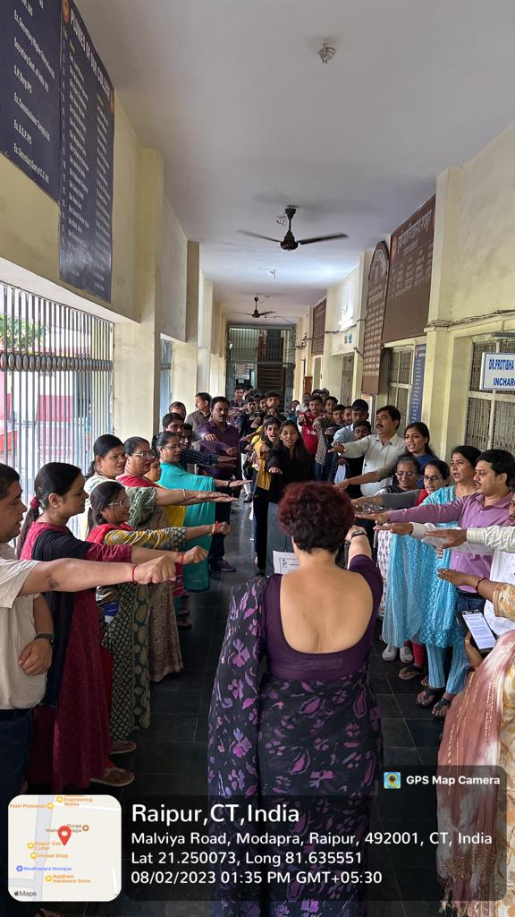
मतदाता जागरूकता अभियान 2023
दिनाकं:- 28 जुलाई 2023 स्थान:- दुर्गा कॉलेज

Slide 3
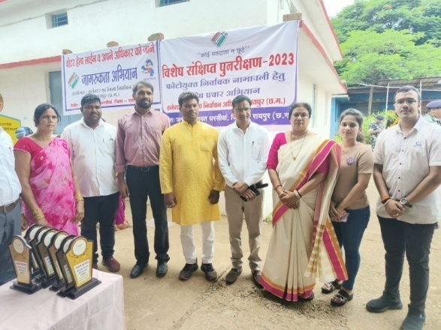
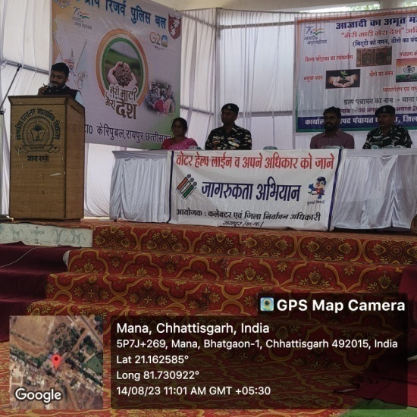
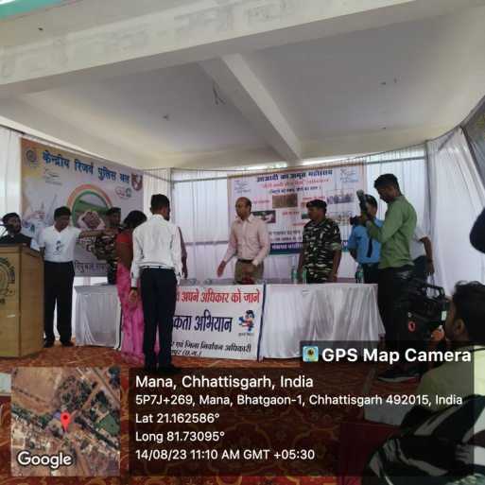
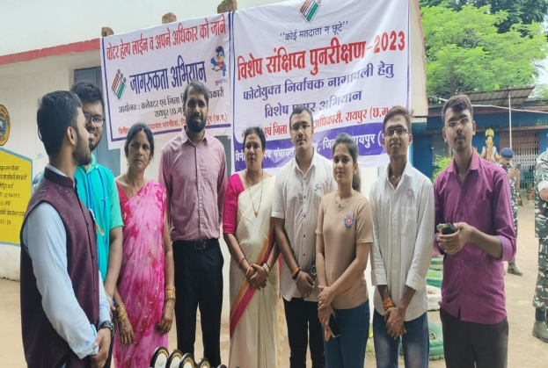
मतदाता जागरूकता अभियान 2023
दिनाकं:-14 अगस्त 2023 स्थान:- माना, रायपुर

Slide 4
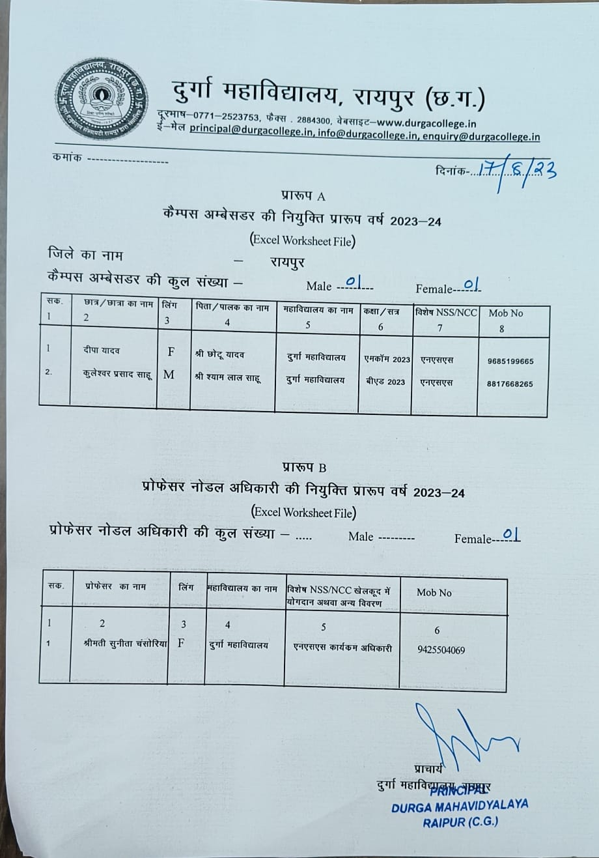
मतदाता जागरूकता अभियान 2023
दिनाकं:-17 अगस्त 2023 स्थान:-

Slide 5
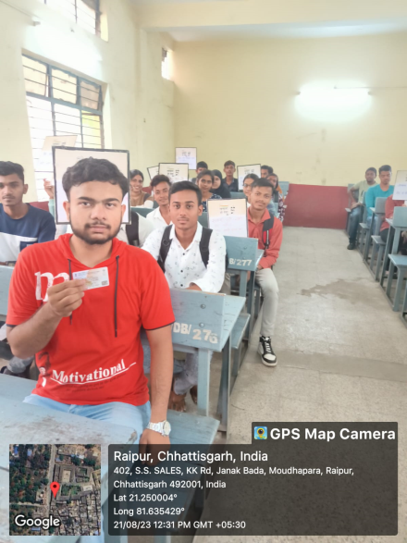
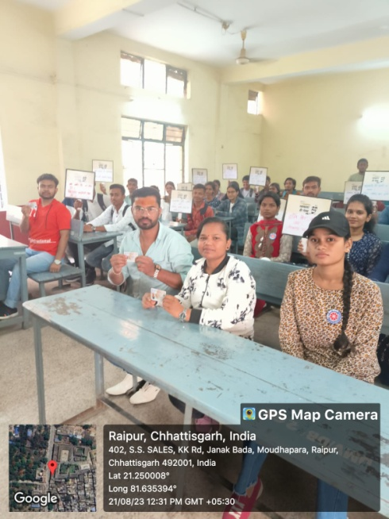
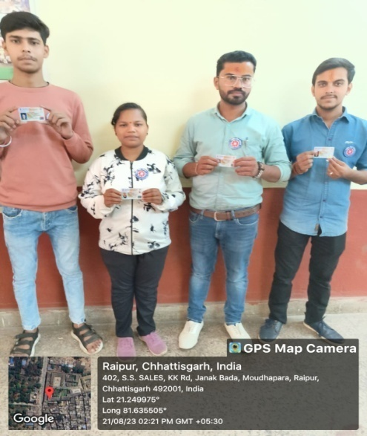
मतदाता जागरूकता अभियान 2023
दिनाकं:-21 अगस्त 2023 स्थान:- दुर्गा कॉलेज

Slide 6
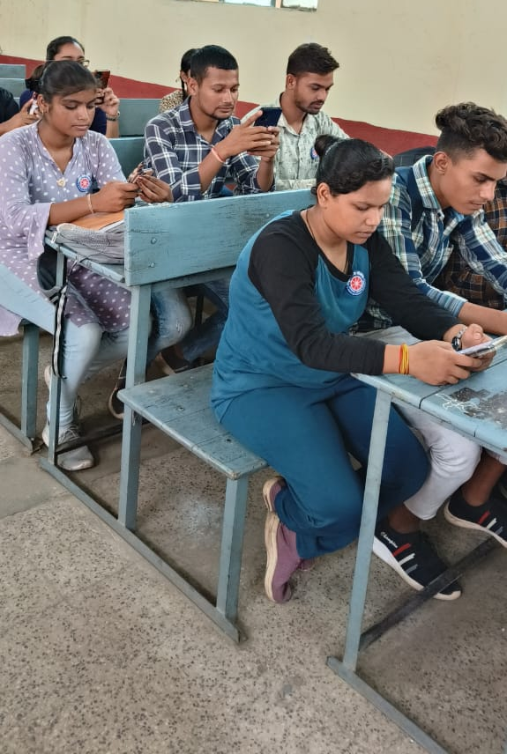
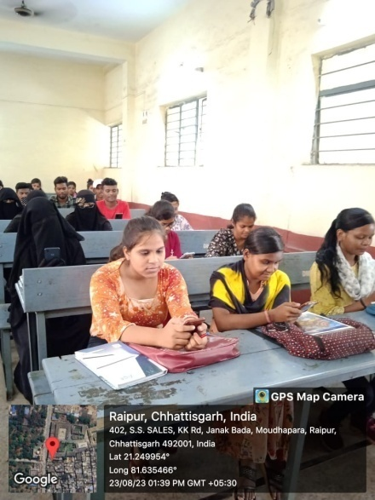
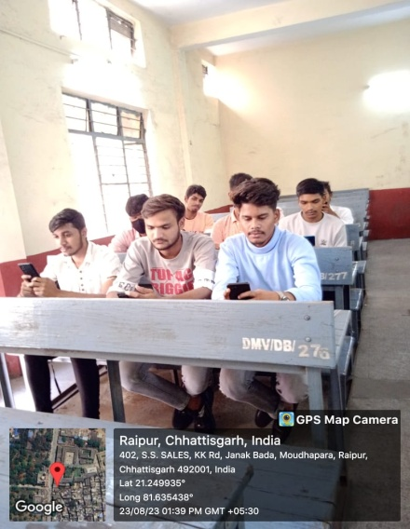
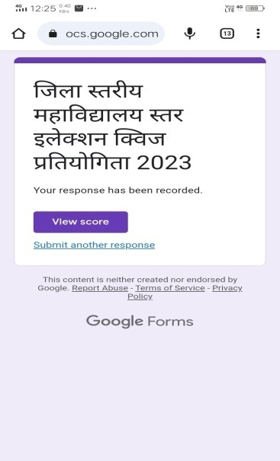
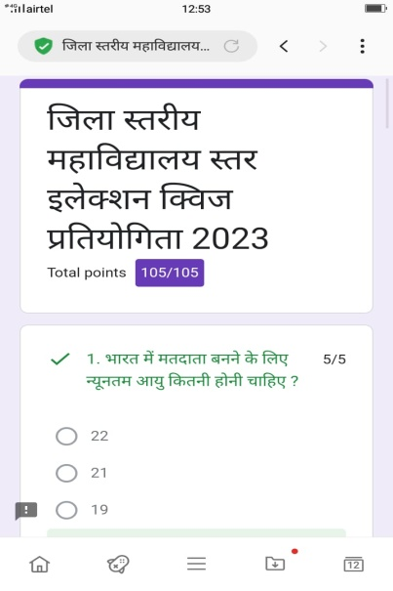

मतदाता जागरूकता अभियान 2023
दिनाकं:-23 अगस्त 2023 स्थान:- दुर्गा कॉलेज

Slide 7
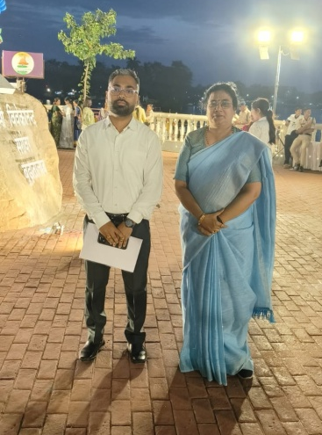
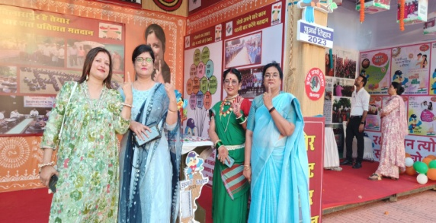
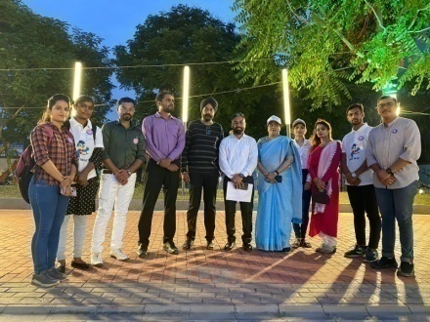
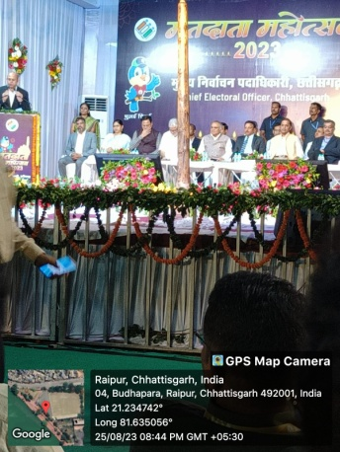
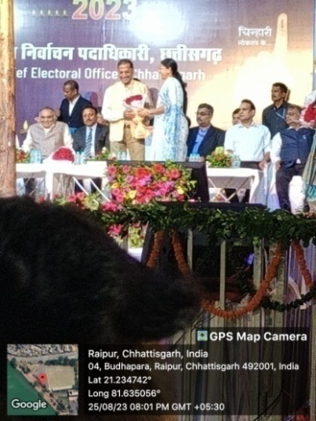
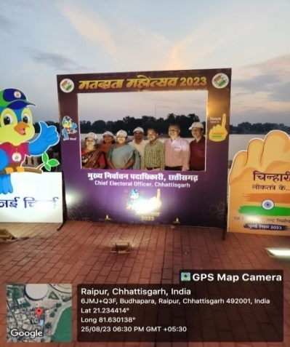
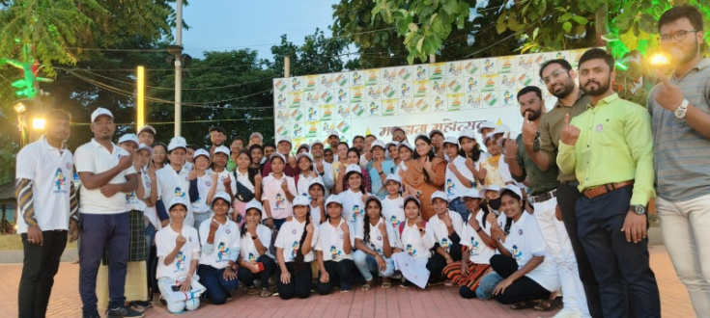
मतदाता जागरूकता अभियान 2023
दिनाकं:-25 अगस्त 2023 स्थान:- बुढा तालाब गार्डन

Slide 8
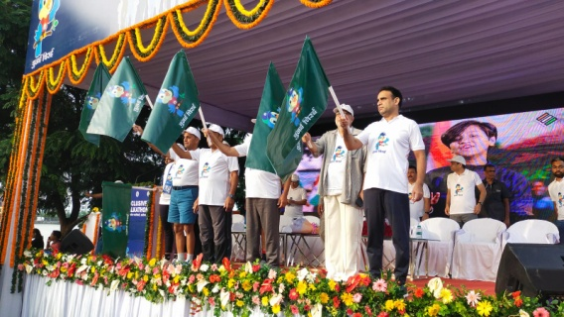
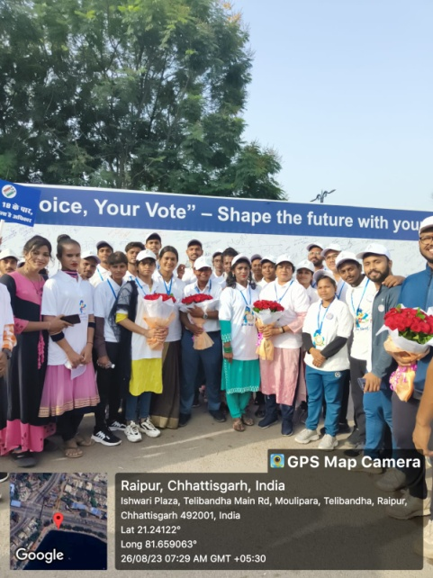
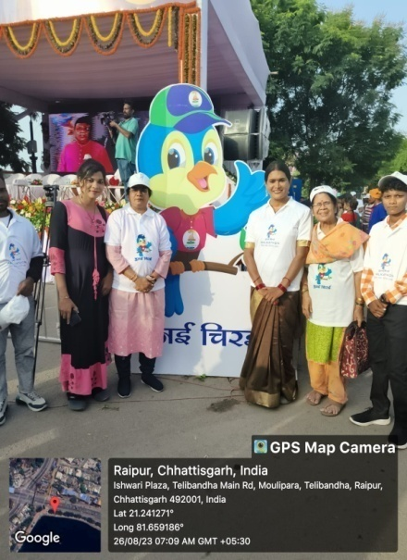
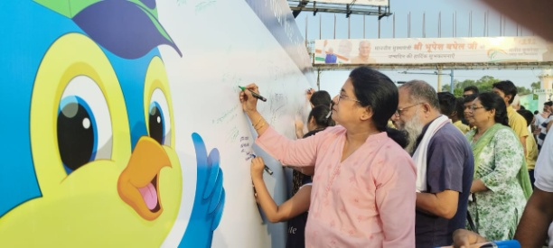
मतदाता जागरूकता अभियान 2023
दिनाकं:-26 अगस्त 2023 स्थान:- तेलीबांधा

Slide 9

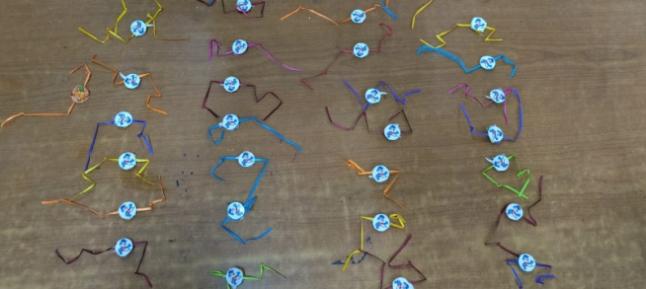
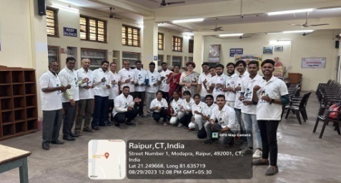
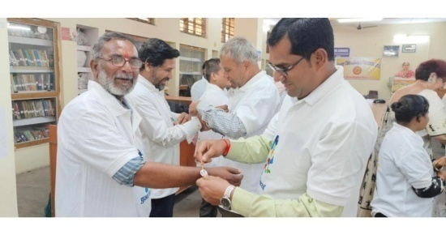
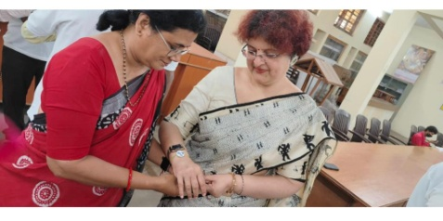
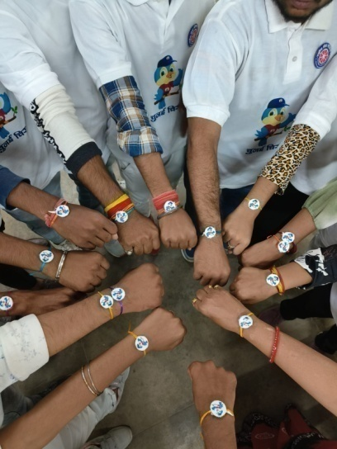
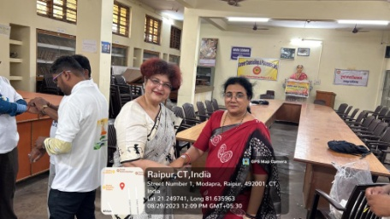
मतदाता जागरूकता अभियान 2023
दिनाकं:-29 अगस्त 2023 स्थान:- दुर्गा कॉलेज

Slide 10
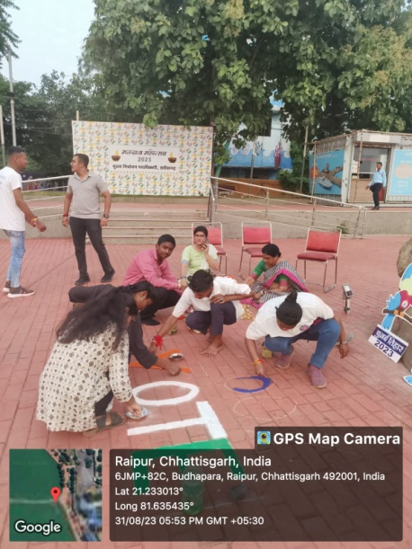
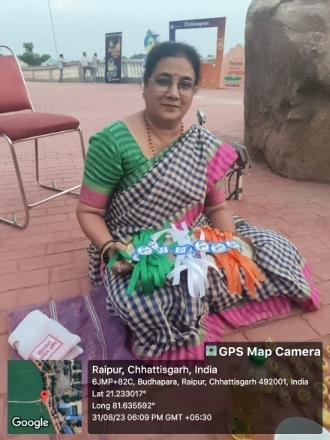
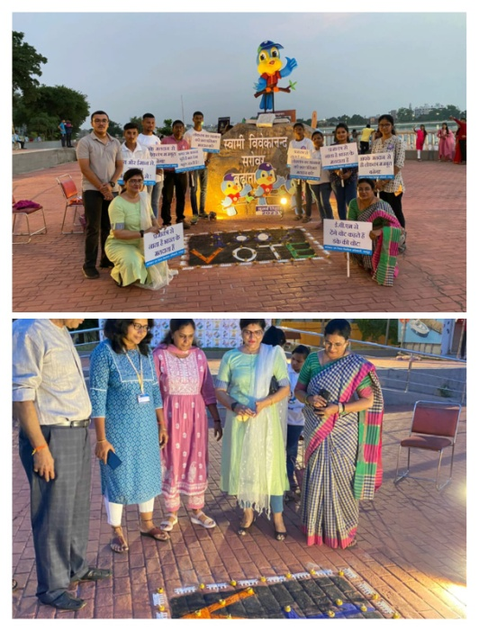
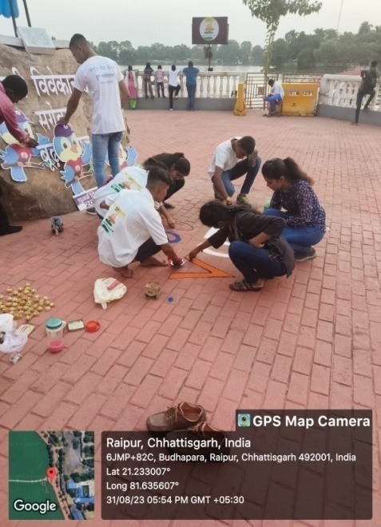
मतदाता जागरूकता अभियान 2023
दिनाकं:- 31 अगस्त 2023 स्थान:- बुढा तालाब गार्डन

Slide 11
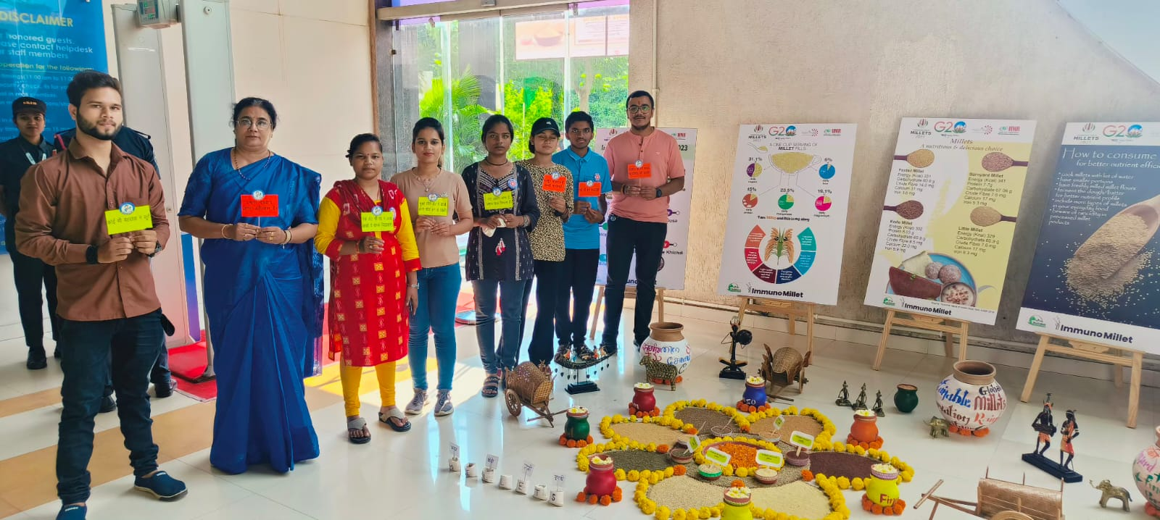
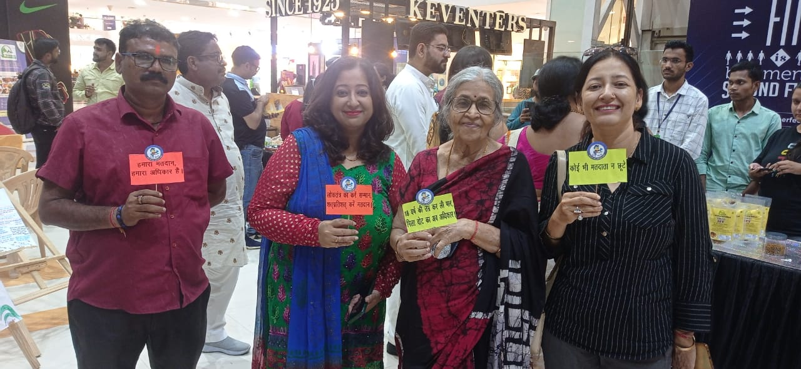
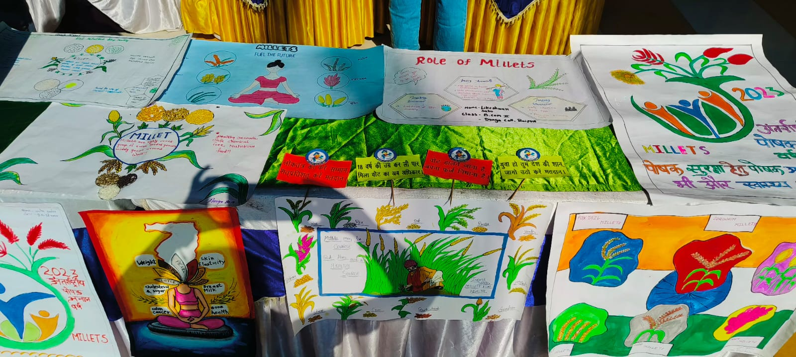
मतदाता जागरूकता अभियान 2023
दिनाकं:-16 सितम्बर 2023 स्थान:- मेग्नेटो मॉल रायपुर

Slide 12
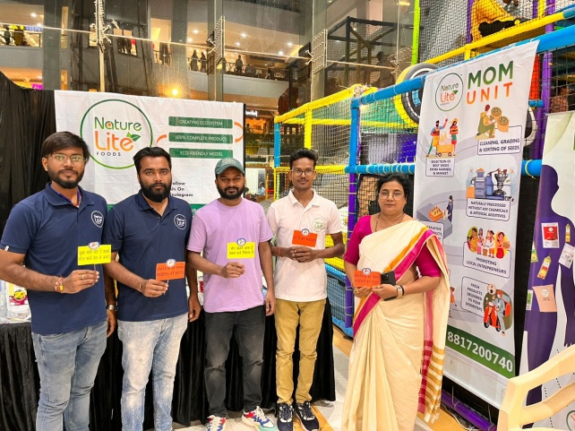
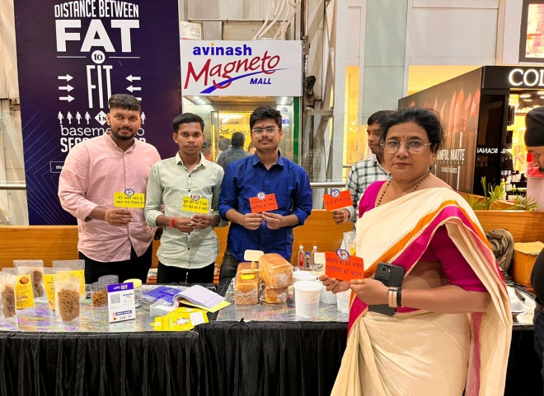
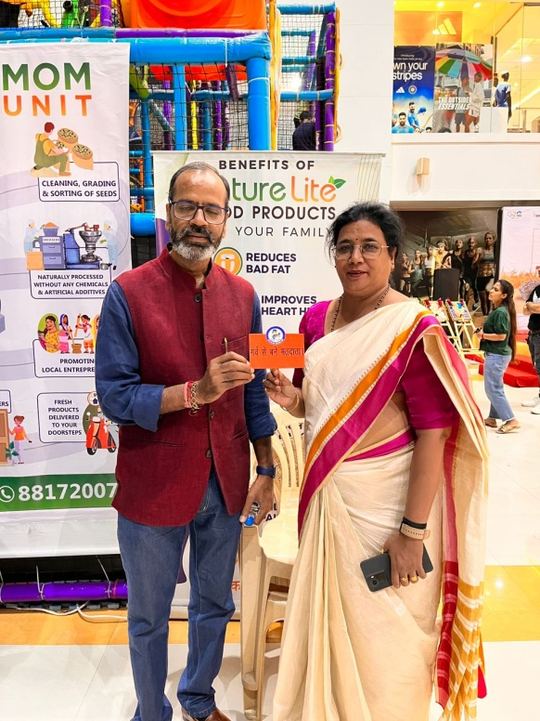
मतदाता जागरूकता अभियान 2023
दिनाकं:-17 सितम्बर 2023 स्थान:- मेग्नेटो मॉल रायपुर

Slide 13
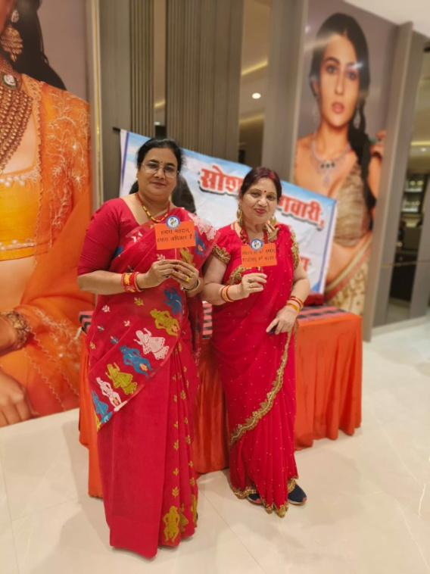
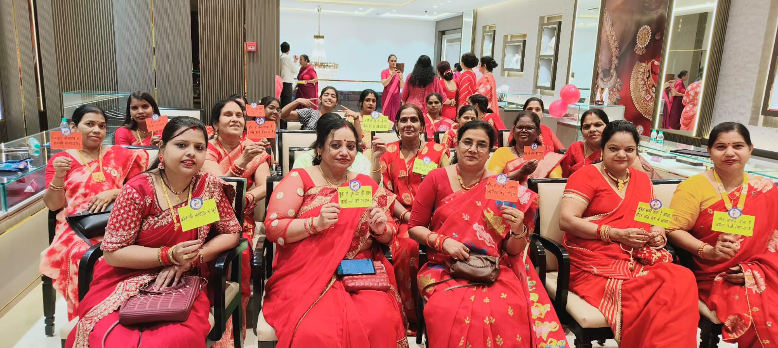
मतदाता जागरूकता अभियान 2023
दिनाकं:-18 सितम्बर 2023 स्थान:-TBZ ज्वेलरी शॉप, रायपुर

Slide 14
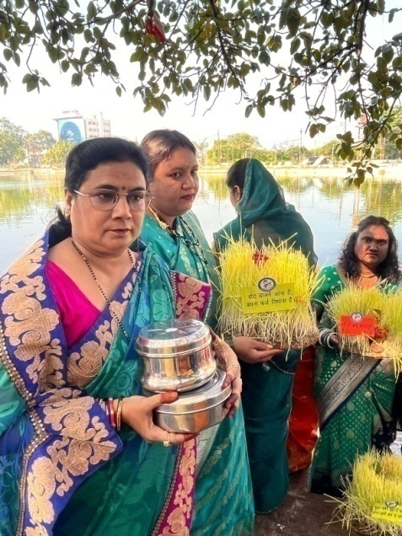



मतदाता जागरूकता अभियान 2023
दिनाकं:-19 सितम्बर 2023 स्थान:-

Slide 15



मतदाता जागरूकता अभियान 2023
दिनाकं:-24 सितम्बर 2023 स्थान:- तिल्दा

Slide 16


मतदाता जागरूकता अभियान 2023
दिनाकं:-29 सितम्बर 2023 स्थान:- RDA कॉलोनी,टिकरापारा, रायपुर

Slide 17

मतदाता जागरूकता अभियान 2023
दिनाकं:-1 अक्टूबर 2023 स्थान:- PRSU

Slide 18



मतदाता जागरूकता अभियान 2023
दिनाकं:-4 अक्टूबर 2023 स्थान:-बाजार चौक जुलुम

Slide 19



मतदाता जागरूकता अभियान 2023
दिनाकं:-7 अक्टूबर 2023 स्थान:- खोरपा

Slide 20




मतदाता जागरूकता अभियान 2023
दिनाकं:-9 अक्टूबर 2023 स्थान:- सिविल लाइन रायपुर

Slide 21


मतदाता जागरूकता अभियान 2023
दिनाकं:-10 अक्टूबर 2023 स्थान:-

Slide 22



मतदाता जागरूकता अभियान 2023
दिनाकं:-14 अक्टूबर 2023 स्थान:- MAIC college

Slide 23

मतदाता जागरूकता अभियान 2023
दिनाकं:-18 अक्टूबर 2023 स्थान:- टिकरापारा, रायपुर

Slide 24

मतदाता जागरूकता अभियान 2023
दिनाकं:-18 अक्टूबर 2023 स्थान:- टिकरापारा, रायपुर

Slide 25

मतदाता जागरूकता अभियान 2023
दिनाकं:-21 अक्टूबर 2023 स्थान:- सरस्वती शिशु मंदिर, देवेन्द्र नगर

Slide 26




मतदाता जागरूकता अभियान 2023
दिनाकं:-21 अक्टूबर 2023 स्थान:-शंकर नगर, रायपुर

Slide 27


मतदाता जागरूकता अभियान 2023
दिनाकं:- 22 अक्टूबर 2023 स्थान:- दुर्गा कॉलेज

Slide 28




मतदाता जागरूकता अभियान 2023
दिनाकं:- 23 अक्टूबर 2023 स्थान:-

Slide 29



मतदाता जागरूकता अभियान 2023
दिनाकं:- 24 अक्टूबर 2023 स्थान:-

Slide 30



मतदाता जागरूकता अभियान 2023
दिनाकं:- 27 अक्टूबर 2023 स्थान:-

Slide 31



मतदाता जागरूकता अभियान 2023
दिनाकं:- 28 अक्टूबर 2023 स्थान:-

Slide 32



मतदाता जागरूकता अभियान 2023
दिनाकं:-3 नवम्बर 2023 स्थान:-शगुन फ्रॉम हाउस, VIP रोड

Slide 33


मतदाता जागरूकता अभियान 2023
दिनाकं:-3 नवम्बर 2023 स्थान:-विशाल मेगा मार्ट,पचपेड़ी नाका

Slide 34


मतदाता जागरूकता अभियान 2023
दिनाकं:-4 नवम्बर 2023 स्थान:- दुर्गा कॉलेज

Slide 35



मतदाता जागरूकता अभियान 2023
दिनाकं:-4 नवम्बर 2023 स्थान:- जयस्तंभ चौक

Slide 36



मतदाता जागरूकता अभियान 2023
दिनाकं:-4 नवम्बर 2023 स्थान:- शास्त्री मार्केट रायपुर

Slide 37





मतदाता जागरूकता अभियान 2023
दिनाकं:-4 नवम्बर 2023 स्थान:- जवाहर नगर रायपुर

Slide 38





मतदाता जागरूकता अभियान 2023
दिनाकं:- 4 नवम्बर 2023 स्थान:- गोल बाजार

Slide 39




मतदाता जागरूकता अभियान 2023
दिनांक:-5 नवम्बर 2023 स्थान:- अनुपम गार्डन

Slide 40





मतदाता जागरूकता अभियान 2023
दिनांक:-5 नवम्बर 2023 स्थान:- बाजार, आमापारा रायपुर

Slide 41






मतदाता जागरूकता अभियान 2023
दिनांक:-5 नवम्बर 2023 स्थान:- BTI ग्राउंड शंकर नगर

Slide 42





मतदाता जागरूकता अभियान 2023
दिनांक:-8 नवम्बर 2023 स्थान:- सिटी सेन्टर मॉल, पंडरी रायपुर

Slide 43


मतदाता जागरूकता अभियान 2023
दिनांक:-9 नवम्बर 2023 स्थान:-

Slide 44




मतदाता जागरूकता अभियान 2023
दिनाकं:- 17 नवम्बर 2023 स्थान:- दुर्गा कॉलेज

Slide 45









मतदाता जागरूकता अभियान 2023
दिनाकं 17 नवम्बर 2023 स्थान:- दुर्गा कॉलेज

Slide 46









मतदाता जागरूकता अभियान 2023
दिनाकं:-17 नवम्बर 2023 स्थान:- दुर्गा कॉलेज

Slide 47









मतदाता जागरूकता अभियान 2023
दिनाकं:- 17 नवम्बर 2023 स्थान:- दुर्गा कॉलेज

Slide 48


मतदाता जागरूकता अभियान 2023
दिनाकं:- 17 नवम्बर 2023 स्थान:- दुर्गा कॉलेज

Slide 49




मतदाता जागरूकता अभियान 2023
दिनाकं:- 15 दिसम्बर 2023 स्थान:- दुर्गा कॉलेज

Slide 50


मतदाता जागरूकता अभियान 2023
प्रिंट मीडिया

Slide 51



मतदाता जागरूकता अभियान 2023
प्रिंट मीडिया

Slide 52


मतदाता जागरूकता अभियान 2023
प्रिंट मीडिया

Slide 53



मतदाता जागरूकता अभियान 2023
प्रिंट मीडिया

Slide 54





मतदाता जागरूकता अभियान 2023
प्रिंट मीडिया

Slide 55




मतदाता जागरूकता अभियान 2023
प्रिंट मीडिया

Slide 56


मतदाता जागरूकता अभियान 2023
प्रिंट मीडिया

Slide 57


मतदाता जागरूकता अभियान 2023
प्रिंट मीडिया

Slide 58


मतदाता जागरूकता अभियान 2023
प्रिंट मीडिया

